Slide 1
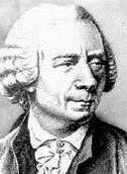
数论
15应用统计 初国俊
16数媒技 张天鸿
* Leonhard Euler (1707-1783)

Slide 2
目录
Part I. 质数与合数
Part II. 因子分解
Part III. 模运算
Part IV. 同余方程

Slide 3
Part II : 因子分解
因子分解定理|最大公因数|欧拉函数

Slide 4
1.因子分解定理(算术基本定理)
因子分解定理：对于任意一个正整数n，一定可以被唯一分解为若干个质数的乘积的形式：n = p₁^a₁ x p₂^a₂ x … x p_{k}^a_{k}。
其中，p_{i}是n的质因子。
因子分解的过程：
从2到sqrt(n)枚举因子k，判断n是否能被k整除。在整个过程中，每当找到n的因子，n的值就会减小，对应枚举的上限就会变小。因此对于合数而言，实际的复杂度要比O(sqrt(n))更低。
但是对于质数而言，由于一直无法找到因子，所以时间复杂度最坏是O(sqrt(n))。（优化：可以先打好质数表，如果n是质数就跳出）

Slide 5
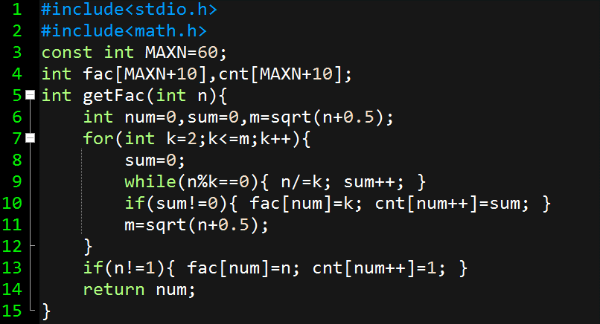
【代码2-1】对正整数n进行因子分解。

Slide 6
1.因子分解定理
因子个数：正整数n的所有不同因子的总个数。
计算公式：D = (a₁+1) x (a₂+1) x … x (a_{k}+1)。
例如：12的因子有1、2、3、4、6、12，总计6个。
分解质因子得到12=2^2x3^1，所以因子个数D=(2+1)x(1+1)=6。
证明：组合数学的方法。

Slide 7
1.因子分解定理
因子求和：正整数n的所有不同因子的总和。
计算公式：S = Π[ 1 + p_{i} + p_{i}^2 + … + p_{i}^a_{i} ]
或者使用等比数列求和式改写：S = Π[ (p_{i}^(a_{i}+1)-1)/(p_{i}-1) ]
例如：12的所有因子和S=1+2+3+4+6+12=28。
分解质因子得到12=2^2x3^1，代入公式S=(1+2+4)x(1+3)=28。
证明：多项式乘法的展开式。

Slide 8
1.因子分解定理
阶乘的因子分解：给定正整数n，求n!的因子分解式中质因子p的数量，可以用以下公式求解：
S(p)=Σ[n/p+n/(p^2)+n/(p^3)+…+n/(p^k)]，其中p^k<=n，时间复杂度为O(log(n))。
只需要枚举质因子，然后分别按照上述方式分解即可。
应用：求n!的末尾有多少个零。
思路：考虑求n!的因子分解式中有多少个2和5。

Slide 9
2.最大公因数
辗转相除法（欧几里德算法）求最大公因数：
原理：GCD(a,b)=GCD(b,a%b)。
第1步，计算a%b=r₁，如果r₁=0则返回b，否则继续。
第2步，计算b%r₁=r₂，如果r₂=0则返回r₁，否则继续。
第3步，计算r₁%r₂=r₃，如果r₃=0则返回r₂，否则继续。
以此类推，整个过程可以由循环或者递归实现。
特别注意：取模之前要考虑b=0的情况，此时返回a。

Slide 10

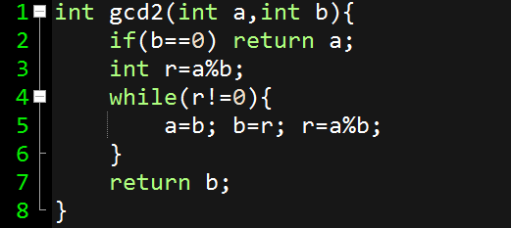
【代码2-2】辗转相除法求GCD。(递归版本)
【代码2-3】辗转相除法求GCD。(while循环版本)

Slide 11
2.最大公因数
关于GCD的一些常用的性质：
(1.结合律) GCD(a,b,c)=GCD(GCD(a,b),c)。
(2.区间) GCD(a_{l},…,a_{r})=GCD(GCD(a_{l},…,a_{m-1}),GCD(a_{m},…,a_{r}))。
(3.分配律) GCD(k*a,k*b)=k*GCD(a,b)。
(4.互质) 若GCD(a,b)=p，则a/p与b/p互质。
(5.线性变换) GCD(a+k*b,b)=GCD(a,b)。
(6.因子分解) GCD(a,b)=Π[p_{i}^min(a_{i},b_{i})]。

Slide 12
2.最小公倍数
公倍数：若正整数a和b都是正整数n的因子，则n是a和b的公倍数。
最小公倍数：正整数a和b的公倍数当中最小的那个，又称LCM。
计算方法：LCM(a,b)=(a*b)/GCD(a,b)。（少用）
特别注意：上述计算过程容易溢出，并且只对两个数的LCM有效。
另外还有几个常用的性质：
(1.结合律) LCM(a,b,c)=LCM(LCM(a,b),c)。
(2.分配律) LCM(k*a,k*b)=k*LCM(a,b)。
(3.因子分解) LCM(a,b)=Π[pi^max(ai,bi)]。

Slide 13
3.欧拉函数
欧拉函数：φ(n)表示所有小于正整数n并且与n互质的正整数的个数。
计算方法：φ(n) = Π[ p_{i}^(a_{i}-1) ] x Π[ p_{i}-1 ]。
例如：计算φ(12)=2^(2-1)x3^(1-1)x(2-1)x(3-1)=2x1x1x2=4。
说明在比12小的所有正整数当中，共有4个数与12互质，这4个数分别是1、5、7、11。
(性质 1) 对任意正奇数n，φ(n)=φ(2xn)，特别规定φ(1)=1。
(性质 2) 对任意质数n，φ(n)=n-1，φ(n^k)=(n-1)*n^(k-1)。
(性质 3) 对于正整数n的所有因子d_{i}，有Σ[φ(d_{i})]=n。

Slide 14
欧拉函数计算方式的证明：
1.容斥原理证明。
2.欧拉函数的积性性质。
若a,b互质，则有φ（a*b）=φ（a）*φ（b）；
又有若p为质数，则φ（p^k）=p^k-p^(k-1)=p^k*(1-1/p) p^k是有p^k个数，p^(k-1)是指在p^k范围中，有p^(k-1)个因子，因为某个由质数相乘的因子只能是这个质数的幂次
由上面两个推论再结合n的质因子分解即可证明。

Slide 15
某个数n的欧拉函数求法(时间复杂度O(sqrt(n)))
int Euler(int n)
{
int ret=n;
for(int i=2;i<=sqrt(n);i++)
if(n%i==0)
{
ret=ret/i*(i-1);//先进行除法防止溢出(ret=ret*(1-1/p(i)))
while(n%i==0)
n/=i;
}
if(n>1)
ret=ret/n*(n-1);
return ret;
}

Slide 16
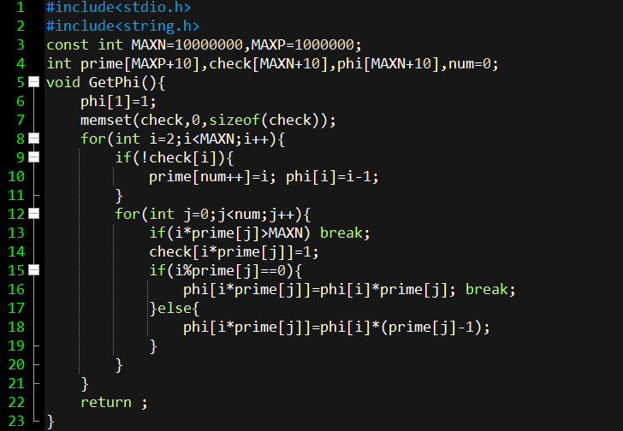
【代码2-4】欧拉函数的线性筛。(时间复杂度O(n))

Slide 17
Part III : 模运算
模运算|快速幂|求逆元|费马小定理|欧拉定理

Slide 18
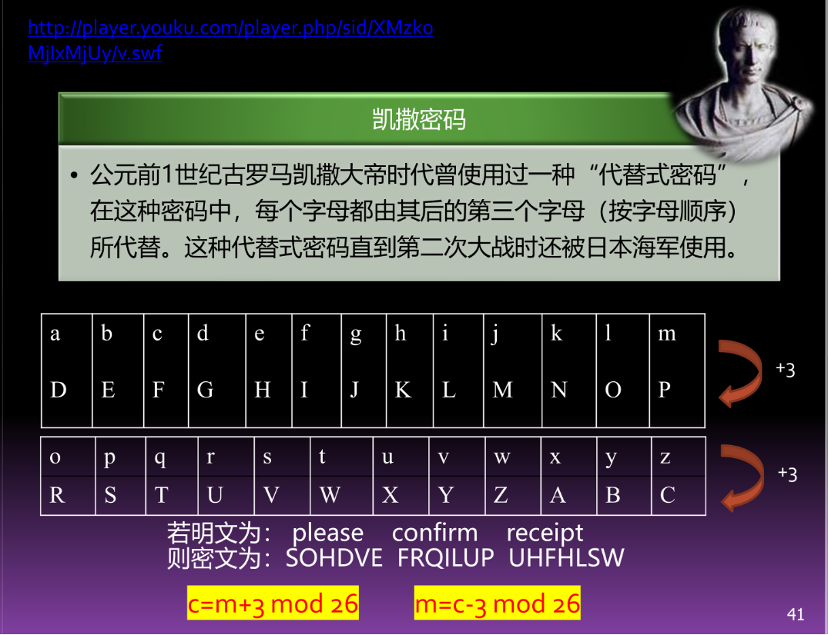

Slide 19
1.模运算
模运算(mod)：是指求余数的运算。
例如: 7/3=2…1，所以7%3=1，也可以写成7mod3=1。
若a%b=r，则a=k*b+r，且0<=r<b，k是任意整数。
模运算的性质：
(1) (a+b)%p=(a%p+b%p)%p。
(2) (a-b)%p=(a%p-b%p+p)%p。
(3) (a*b)%p=((a%p)*(b%p))%p。
(4) (a/b)%p=((a%p)*inv(b))%p，其中inv(b)表示b%p的逆元。

Slide 20
1.模运算
大整数取模：对一个非常大的正整数n（比如是1000位数），和一个非常小的正整数p（在int范围以内），求n%p。
思路：把大整数n改写成Σ[a_{i}x10^i]的形式，这样求Σ[a_{i}x10^i]%p就等价于Σ[ ( (a_{i}%p) x (10^i)%p )%p ]%p。
例如：12345可以改写为1x10^4+2x10^3+3x10^2+4x10+5的形式。
然后使用模运算的性质即可。

Slide 21
2.快速幂
快速幂：在计算(a^n)%p时，如果n非常大，逐个相乘可能会非常慢，这时我们可以使用快速幂的方法，将幂运算优化为O(log(n))。
原理：将n写成二进制的形式，遇到1就与结果相乘。
例如：求(a^100)%p，首先将100拆成64+32+4的二进制形式。
这样得到(a^100)%p=((a^64)*(a^32)*(a^4))%p，我们可以从a开始不断做平方运算，依次得到(a^2)%p、(a^4)%p、(a^8)%p等中间结果。对于幂指数100而言，每当遇到二进制1，就将中间结果与最终结果相乘并取模。

Slide 22
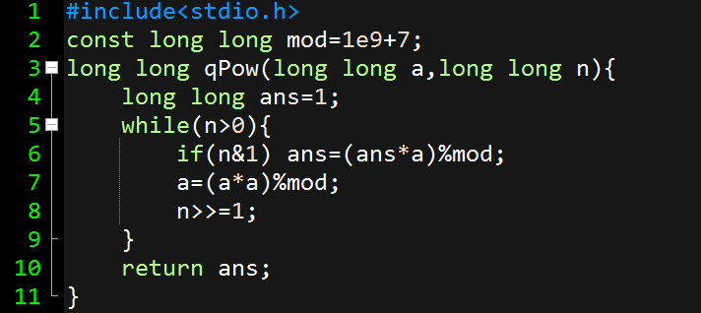
【代码3-1】快速幂模运算。

Slide 23
思考一个问题
我们已知a*b mod p = （a mod p）*（b mod p）
然后比如 （18/2）mod 8==9 mod 8==1
==（18 mod 8）/（2 mod 8）
那么是否满足 若a%b==0，
则 a/b mod p <==> (a mod p)/(b mod p)?
考察 （18/3）mod 8 可知，显然不成立
那该如何计算a/b mod p 呢？

Slide 24
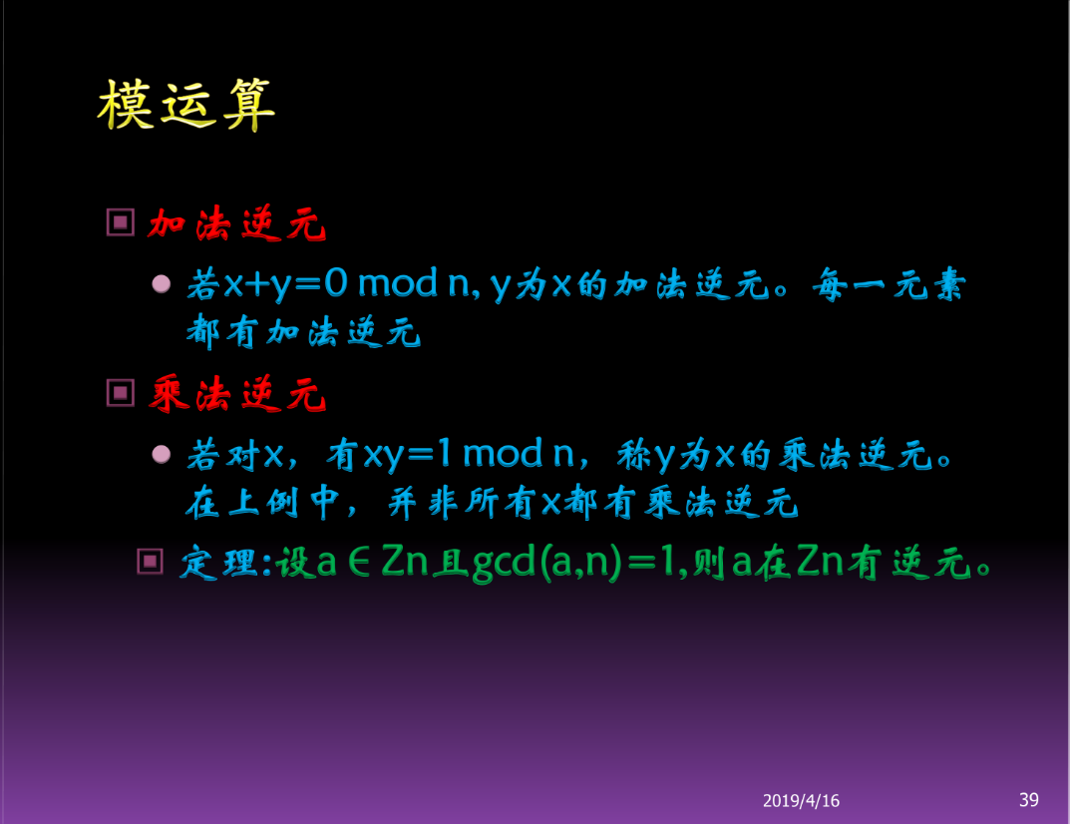
模运算下的逆元。
乘法逆元，是指数学领域群G中任意一个元素a，都在G中有唯一的逆元a'，具有性质a×a'=a'×a=e，其中e为该群的单位元。
首先来看实数中，该群的单位元为1；
则满足任意一个元素a，都存在唯一的逆元a',具有性质a*a'=1（单位元）。那么1/a就是a的逆元。
在计算a/b的时候其实是在计算a*（1/b）。
再来看矩阵运算中，该群的单位元为E（单位矩阵）；
则对于任意一个矩阵A，若存在一个矩阵A’使得：
A*A’=E（单位元），则乘A’为A的逆元。也称作A的逆矩阵。显然，A’并不是总是存在的。
当A存在逆矩阵时，计算矩阵B/A就等价为B*A’。
那么回到模运算下的逆元，该群的单位元为1。则

Slide 25
3.求逆元
逆元：若(a*x)%p=1，则x是正整数a在模p下的逆元。(0<x<p)
则需要计算a/b mod p的结果时，只要计算a*b’ mod p的结果即可，
其中 b’为 b在mod p下的逆元。
应用：用于进行取模的除法运算，相当于倒数的存在。
求正整数a在模mod下逆元的方法主要有：
(1) 线性打表法 (只要求mod是质数，时间复杂度O(n))
(2) 费马小定理 (要求mod是质数且与a互质，快速幂优化)
(3) 欧拉定理 (只要求a与mod互质，需要欧拉函数与快速幂)
(4) 拓展欧几里德 (只要求a与mod互质，时间复杂度O(log(n)))

Slide 26
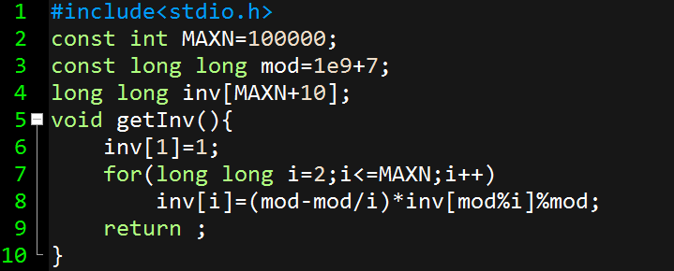
【代码3-2】线性打表求逆元。

Slide 27
4.费马小定理
费马小定理：若p是质数，且a和p互质，则(a^(p-1))%p=1。
例如：3和5互质，那么(3^(5-1))%5=(3^4)%5=81%5=1。
应用：求逆元，时间复杂度O(log(n))。
因为(a^(p-1))%p=(axa^(p-2))%p=((a%p)x(a^(p-2))%p)%p=1，
由此得到：inv(a)=(a^(p-2))%p。
计算过程需要快速幂优化。

Slide 28
5.欧拉定理
欧拉定理：若a和p互质，则(a^φ(p))%p=1。
应用：求逆元，特别注意a和p不互质的情形。
结论：inv(a)=(a^(φ(p)-1))%p。
特别地，当p为质数时，φ(p)=p-1，上式转化为费马小定理，所以欧拉函数是费马小定理的推广形式。
计算过程首先需要求出欧拉函数，然后使用快速幂优化。

Slide 29
Part IV : 同余方程
线性同余方程|拓展欧几里德|中国剩余定理

Slide 30
1.线性同余方程
同余：对于正整数n，若两个整数a与b的差(a-b)可以被n整除，则称a与b对模n同余，记作a≡b(mod n)。
也可以理解为a与b对n取模后得到的余数相等，即a%n=b%n。
线性同余方程：形如a*x≡b(mod n)这样的方程是线性同余方程。
根据同余的概念，上式可以改写成(a*x-b)%n=0。
不妨令y=(a*x-b)/n，则有关于(x,y)的等式a*x-b=n*y成立。

Slide 31
2.拓展欧几里德
拓展欧几里德定理：对于不完全为0的非负整数a和b，必定存在整数对(x,y)，使等式a*x+b*y=gcd(a,b)成立。
原理：
拓展欧几里德的本质仍然是辗转相除法，只不过增加了两个变量x和y的计算过程。
拓展欧几里德算法的返回值仍然是gcd(a,b)，但是形参中增加了对变量x和y的引用传递。
如果使用递归形式的辗转相除法，那么相应的x和y的计算也应该是递归实现的。

Slide 32
2.拓展欧几里德
简单的推导过程如下：
(1) a * x_{k} + b * y_{k} = gcd(a,b)
(2) b * x_{k+1} + (a%b) * y_{k+1} = gcd(a,b)
(3) b * x_{k+1} + (a-(a/b)*b) * y_{k+1} = gcd(a,b)
(4) a * x_{k} + b * y_{k} = a * y_{k+1} + b * (x_{k+1}-(a/b)*y_{k+1})
由于函数是递归进行的，在递归结束时要对x和y的值做如下修改：
(5) x_{k} = y_{k+1}
(6) y_{k} = x_{k+1} – (a/b) * y_{k+1}

Slide 33
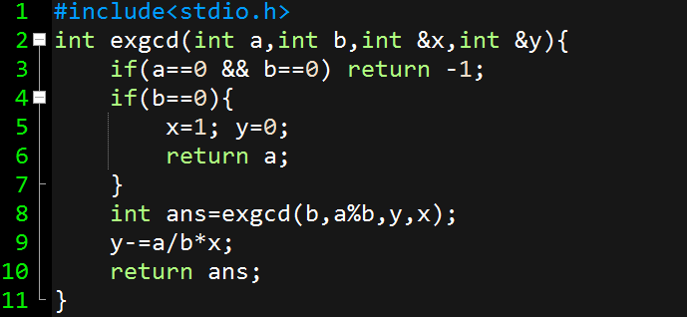
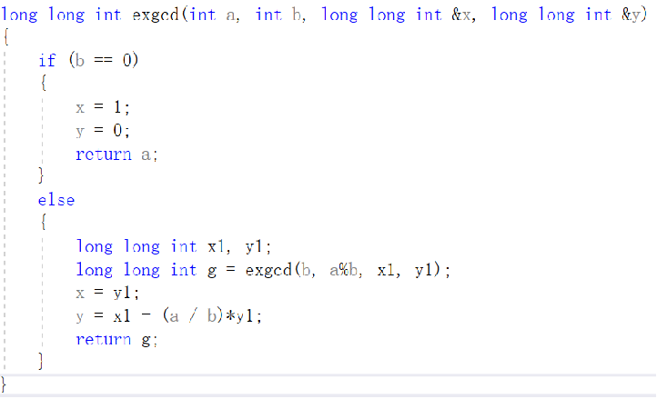
【代码4-1】拓展欧几里德算法。
函数的返回值是gcd(a,b)，若返回-1，则无解。
变量x和y中存储了方程a*x+b*y=gcd(a,b)的一组整数解。

Slide 34
2.拓展欧几里德
现在我们已经知道如何求ax + by = gcd的所有解，那么 它有什么应用吗？
一般最常见的应用就是用它求解ax + by = c，c为任意整数。下面我们来推导一下(很简单)：
设ax + by = gcd有一组解(x0, y0)，现在在其等号两边同乘c/gcd
(注意c/gcd必须是整数，如果它不是整数就没有整数解)
得到ax0*(c/gcd) + bx0*(c/gcd) = c
那么(x0*(c/gcd), y0*(c/gcd))就是ax + by = c的一组解了！
ax + by = c 解的公式：
x’= x0*(c/gcd) + (b/gcd)*k（k是什么？任何一个数）
y’= y0*(c/gcd) - (a/gcd)*k
证明方法和前面类似，在这里就不做赘述了
具体代码其实只要利用前面的ex_gcd函数求出gcd，x0，y0之后直接套公式就ok了

Slide 35
2.拓展欧几里德
【应用 1】：求二元一次不定方程a*x+b*y=c的整数解。
当且仅当c%gcd(a,b)=0时，不定方程存在整数解。
特别注意：若不定方程存在整数解，则整数解有无穷多组，拓展欧几里德只能求出其中的一组解，并且求出的解可能是负的。
通解的求法：若(x0,y0)是线性方程a*x+b*y=c的一组特解，那么对于任意的整数t，(x0+(b/gcd(a,b))*t,y0-(a/gcd(a,b))*t)都是线性方程的解。
证明：接下来讲到的同余方程会给出简单的证明。

Slide 36
2.拓展欧几里德
【应用 2】：求线性同余方程a*x≡b(mod n)的最小正整数解。
解法：首先将方程改写为a*x-n*y=b的形式，然后使用拓展欧几里德求出一组特解(x0,y0)。
题目要求找到最小的正整数解，可以令k=n/gcd(a,n)，这样x的最小正整数解可以通过表达式x=(x0%k+k)%k求出。（x0可能是负数）
证明：设t为任意整数，将x+(n/gcd(a,n))*t代入同余方程。
则：a*(x+(n/gcd(a,n))*t)%n = (a*x)%n+(a*t*n/gcd(a,n))%n = (a*x)%n+((a/gcd(a,n))*t*n)%n = (a*x)%n = b。

Slide 37
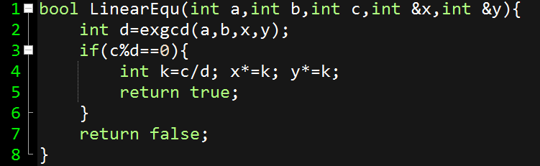
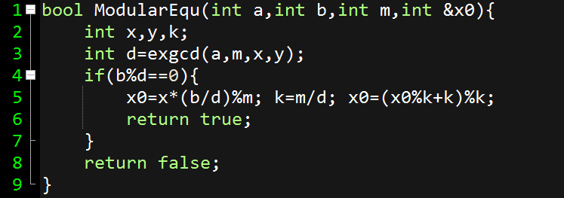
去·1【代码4-2】拓展欧几里德求解线性方程a*x+b*y=c。
【代码4-3】拓展欧几里德求解同余方程a*x≡b(mod m)。

Slide 38
3.中国剩余定理
中国剩余定理：设正整数N满足线性同余方程组N≡a_{i}(mod p_{i})，其中 1<=i<=n，p_{i}两两互质，则N=Σ[a_{i}*W_{i}*inv(W_{i},p_{i})]%M。
其中，M=Πp_{i}=p₁*p₂*……*p_{n}，W_{i}=M/p_{i}，inv(W_{i},p_{i})表示W_{i}在模p_{i}下的逆元。
特别注意：这里的模p_{i}必须两两互质。
这个定理的数学表达实在太难懂，来看这样一个例子：

Slide 39
3.中国剩余定理
例题：在《孙子算经》中有这样一个问题：“今有物不知其数，三三数之剩二（除以3余2），五五数之剩三（除以5余3），七七数之剩二（除以7余2），问物几何？”这个问题称为“孙子问题”，该问题的一般解法国际上称为“中国剩余定理”。具体解法分三步：
解法：
找出三个数：从3和5的公倍数中找出被7除余1的最小数15，从3和7的公倍数中找出被5除余1 的最小数21，最后从5和7的公倍数中找出除3余1的最小数70。
用15乘以2（2为最终结果除以7的余数），用21乘以3（3为最终结果除以5的余数），同理，用70乘以2（2为最终结果除以3的余数），然后把三个乘积相加15∗2+21∗3+70∗2得到和233。（为什么要相加？）
用233除以3，5，7三个数的最小公倍数105，得到余数23，即233%105=23。这个余数23就是符合条件的最小数。（为什么得到的数不是最小的？）

Slide 40
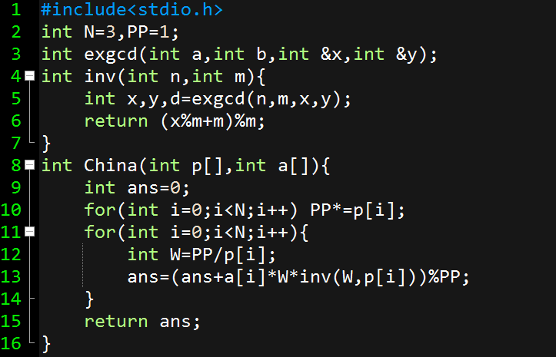
【代码4-4】中国剩余定理（模数两两互质的情况）。(需要拓展欧几里德求逆元)

Slide 41
【代码4-5】中国剩余定理（模数两两不互质的情况）。
long long Rem(long long a[],long longm[],int num){
long long n1=n[0],a1=a[0],n2,a2,k1,k2,x0,gcd,c;
for(int i=1;i<num;i++){
n2=n[i],a2=a[i];
c=a2-a1;
gcd=exGcd(n1,n2,k1,k2);//解得：n1*k1+n2*k2=gcd(n1,n2)
if(c%gcd){
flag=1;
return 0;//无解
}
x0=c/gcd*k1;//n1*x0+n2*(c/gcd*k2)=c PS:k1/gcd*c错误！
t=n2/gcd;
x0=(x0%t+t)%t;//求n1*x0+n2*y=c的x0的最小解
a1+=n1*x0;
n1=n2/gcd*n1;
}
return a1;
}

Slide 42

THANKS

Slide 43




表面：
内心：
https://www.cnblogs.com/MashiroSky/p/5918158.html

